Slide 1

Sistema Experto para la Recomendación de Lugares Turísticos en Ecuador
Bienvenidos a esta presentación sobre el desarrollo de un sistema experto para la recomendación de lugares turísticos en Ecuador. Grupo: Ferrin L. Josué Limones G. John Pullaguari C. Axel Quispe R. Bryan

Slide 2
Índice
1
Introducción
2
Definición de Sistema Experto
Presentación del tema y la importancia del sistema experto.
Explicación detallada del concepto y funcionamiento de un sistema experto.
3
Arquitectura del Sistema
4
Proceso de Recomendación
Descripción de los componentes del sistema y su interrelación.
Análisis del proceso de selección y recomendación de lugares turísticos.
5
Ventajas del Sistema
6
Conclusiones
Beneficios que ofrece el sistema experto a los usuarios y al sector turístico.
Resumen de los principales hallazgos y su impacto.
7
Recomendaciones
8
Bibliografía
Sugerencias para la implementación y mejora del sistema.
Fuentes de información utilizadas en la elaboración de la presentación.

Slide 3
Introducción
Objetivo
Relevancia
El objetivo principal es crear un sistema que brinde recomendaciones personalizadas de lugares turísticos en Ecuador, considerando las preferencias del usuario. Todo el sistema esta creado con bases de conocimiento y reglas en Prolog.
Este sistema ayudará a los turistas a explorar Ecuador de manera eficiente, maximizando su experiencia y descubriendo lugares que se adapten a sus intereses.

Slide 4

Definición de Sistema Experto
Un sistema experto es un programa de computadora que simula la capacidad de razonamiento y toma de decisiones de un experto humano en un área específica.
Estos sistemas son utilizados para brindar soluciones a problemas complejos y para apoyar la toma de decisiones, proporcionando información útil y sugerencias.

Slide 5
Arquitectura del Sistema Experto
Base de Conocimiento
Motor de Inferencia
Interfaz de Usuario
Contiene información sobre lugares turísticos en Ecuador, incluyendo datos sobre atracciones, ubicación del destino y más datos relevantes.
Procesa la información de la base de conocimiento y utiliza reglas lógicas para analizar las preferencias del usuario y generar recomendaciones personalizadas.
Permite a los usuarios interactuar con el sistema, proporcionando información sobre sus intereses y necesidades.

Slide 6
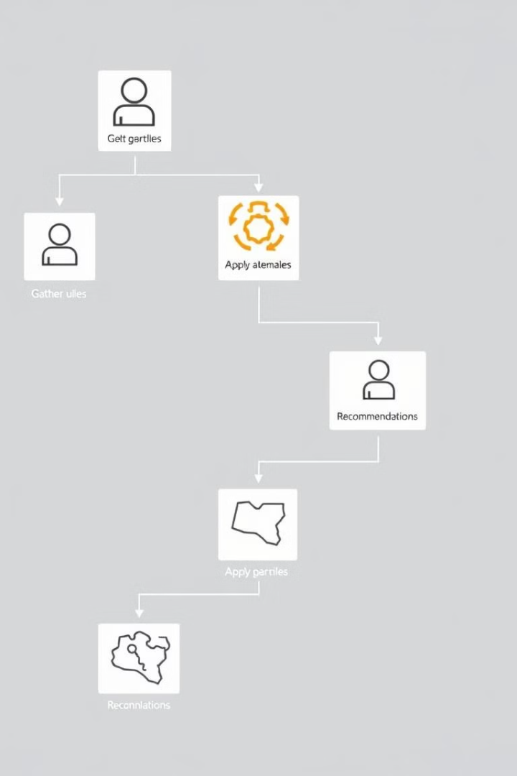
Proceso de Recomendación de Lugares Turísticos
1
Recopilación de Preferencias
El sistema solicita al usuario información sobre sus intereses, como el tipo de viaje, presupuesto y duración.
2
Aplicación de Reglas
El motor de inferencia utiliza reglas predefinidas para analizar las preferencias del usuario y seleccionar lugares turísticos que coincidan con sus criterios.
3
Evaluación de Alternativas
El sistema evalúa diferentes lugares turísticos, considerando factores como el tipo de actividad que desean realizar, el tipo de persona que va a hacer el viaje, y presupuesto.
4
Recomendaciones Personalizadas
El sistema proporciona al usuario una lista de lugares turísticos recomendados, ordenados por relevancia y adaptados a sus preferencias.

Slide 7
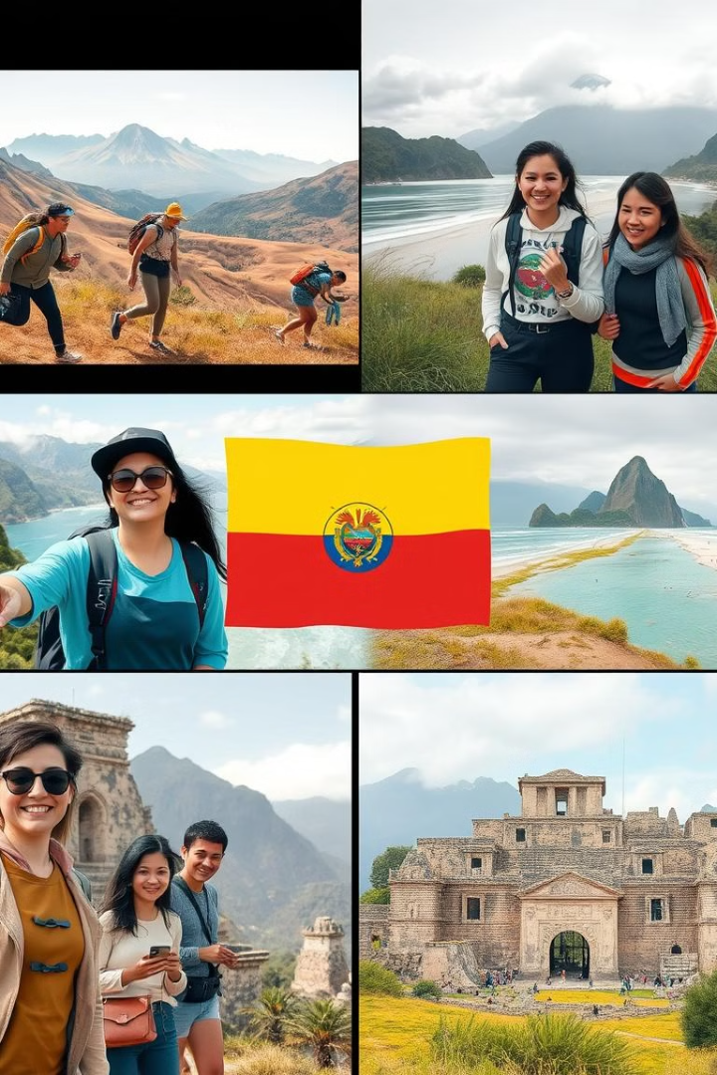
Ventajas del Sistema Experto
Recomendaciones Personalizadas
Eficiencia en la Búsqueda
El sistema ofrece recomendaciones personalizadas basadas en las preferencias del usuario, mejorando la satisfacción del turista.
El sistema ahorra tiempo y esfuerzo al usuario, simplificando la búsqueda de lugares turísticos que se ajusten a sus necesidades.
Descubrimiento de Nuevos Lugares
El sistema puede recomendar lugares turísticos menos conocidos pero igualmente atractivos, ampliando las opciones del usuario.

Slide 8

Conclusiones
El desarrollo de un sistema experto para la recomendación de lugares turísticos en Ecuador tiene un gran potencial para mejorar la experiencia turística en el país.
Este sistema ofrece una herramienta poderosa para explorar las diversas opciones de Ecuador, optimizando el tiempo y recursos del usuario.

Slide 9
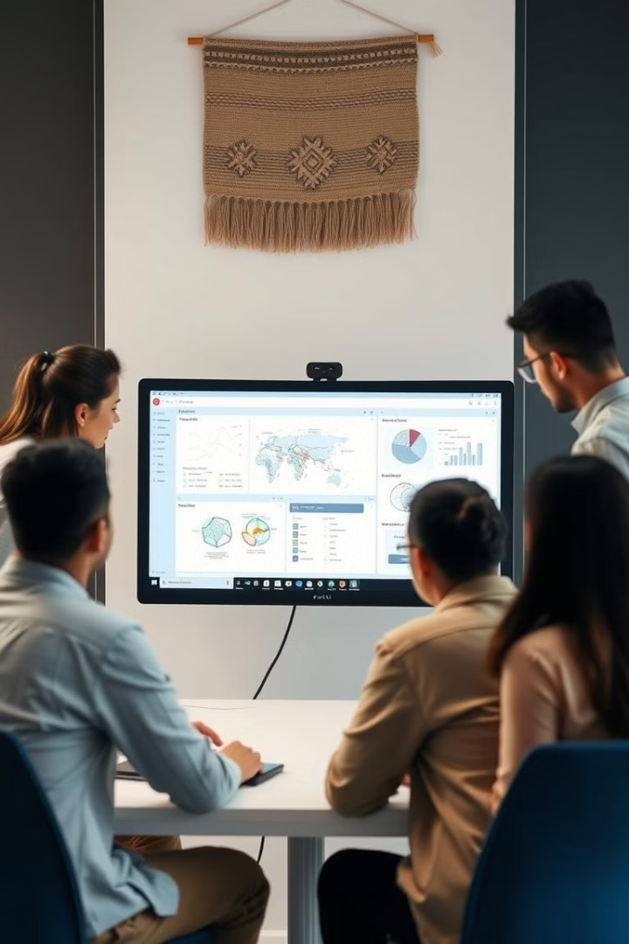



Recomendaciones
Integrar Datos Actualizados
Mantener la base de conocimiento actualizada con información relevante sobre atracciones, actividades, y alojamientos.
Recolectar Retroalimentación de Usuarios
Recolectar comentarios de los usuarios para mejorar la precisión y relevancia de las recomendaciones.
Análisis de Datos
Analizar los datos de uso del sistema para identificar patrones y mejorar la eficiencia de las recomendaciones.

Slide 10

Bibliografía
La información para esta presentación fue obtenida de fuentes confiables como:
Ministerio de Turismo del Ecuador
Ministerio de Turismo de Ecuador. (n.d.). Apertura / Cobertura Turística. Ecuador Travel. Recuperado el 08 de diciembre de 2024, de https://servicios.turismo.gob.ec/apertura-cobertura-turistica/
Ministerio de Turismo de Ecuador. (n.d.). Apertura / Cobertura Turística. Ecuador Travel. Recuperado el 08 de diciembre de 2024, de https://servicios.turismo.gob.ec/apertura-cobertura-turistica/

